Slide 1
微信和小程序开发
被动回复消息

Slide 2
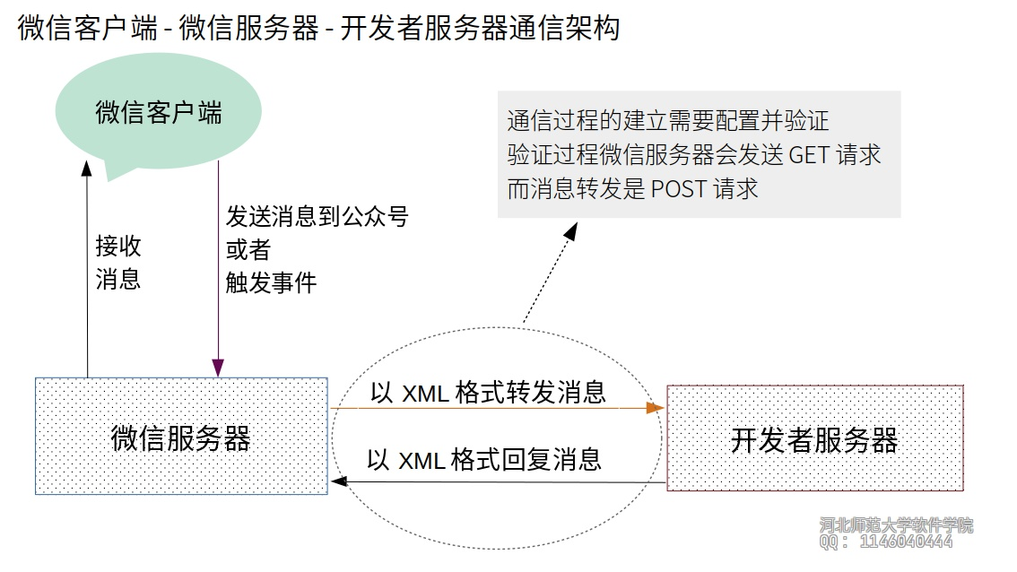

Slide 3
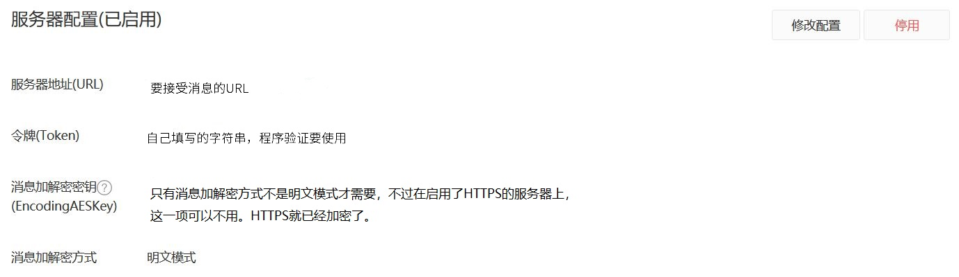
服务器验证
要开启微信服务器和开发者服务器通信，就要先进行验证。
设置页面在：开发》基本配置。
这里的填写方式，在测试号中也是同样的，只是没有消息加解密密钥和加密方式两项。

Slide 4
服务器验证
填写的URL不支持端口号，并且不支持IP地址，注意域名不能被微信封杀。
只填写是不行的，需要你在服务端开启验证程序，验证过程，微信服务器会发送请求。
开发者服务器的程序按照指定的方式进行处理并返回结果。
验证开启，微信服务器会向填写的URL发送GET请求，并在URL中携带以下参数：
signature：验证签名，由token、timestamp、nonce生成
timestamp：时间戳
nonce：随机数
echostr：随机字符串

Slide 5
开发者服务器验证的处理过程
将token、nonce、timestamp三个参数进行字典排序。
排序后拼接成一个字符串并进行sha1加密。
加密后的字符串与请求的signature对比。如果相同则返回请求中的参数echostr。
在后续的消息转发过程中，采用POST请求，但是URL仍然会携带这几个参数，目的是为了安全验证。出于安全考虑，开发者服务器每次接收消息处理之前都要进行验证，用以标识请求确实来自于微信服务器的转发。

Slide 6
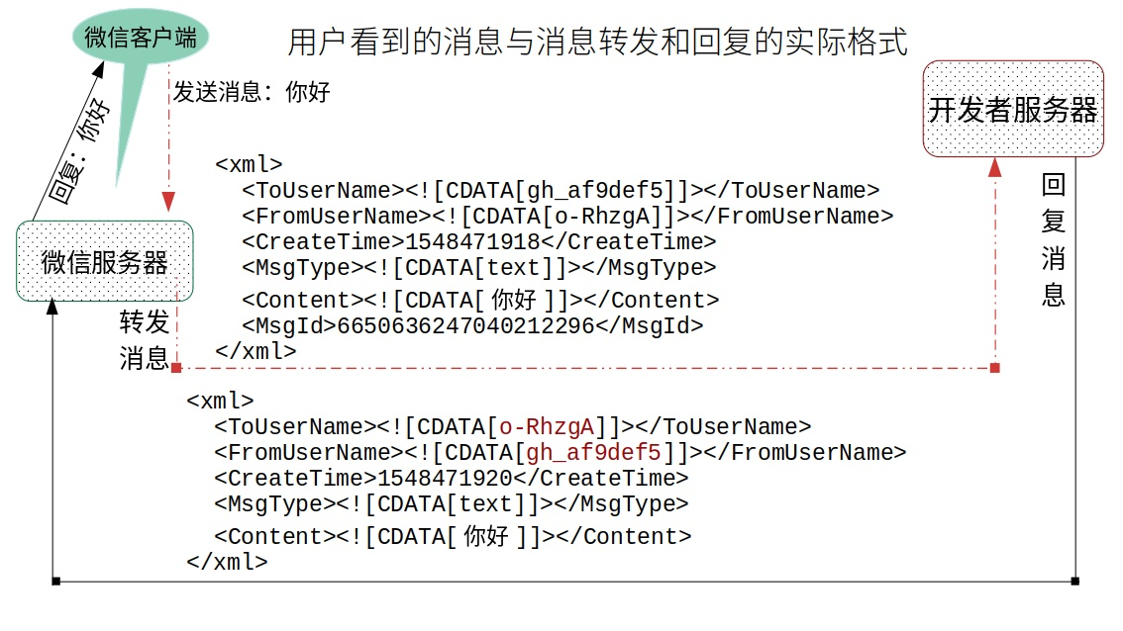

Slide 7
解析XML和格式化XML文本
Node.js扩展xml2js可以解析XML到一个JS对象。
而格式化XML文本相对来说要简单。
在示例代码中，不是把一个对象通过扩展来格式化字符串，而是使用JS的格式化字符串。
模板字符串是根据微信消息格式编写好的。

Slide 8
回复消息
消息的回复就是在微信服务器请求时，按照指定的XML格式返回结果。
回复消息的类型按照开发文档的格式来进行格式化处理。
需要注意的是，到目前为止，视频类型的消息，还是无法回复的，这是一个存在已久的bug。
从之前的XML消息格式来看，回复消息，需要把FromUserName和ToUserName互换。

Slide 9
原样返回消息
把FromUserName和ToUserName互换。
消息类型不变，消息内容不变。
返回对应的XML文本。
用户就会收到相同的消息。

Slide 10
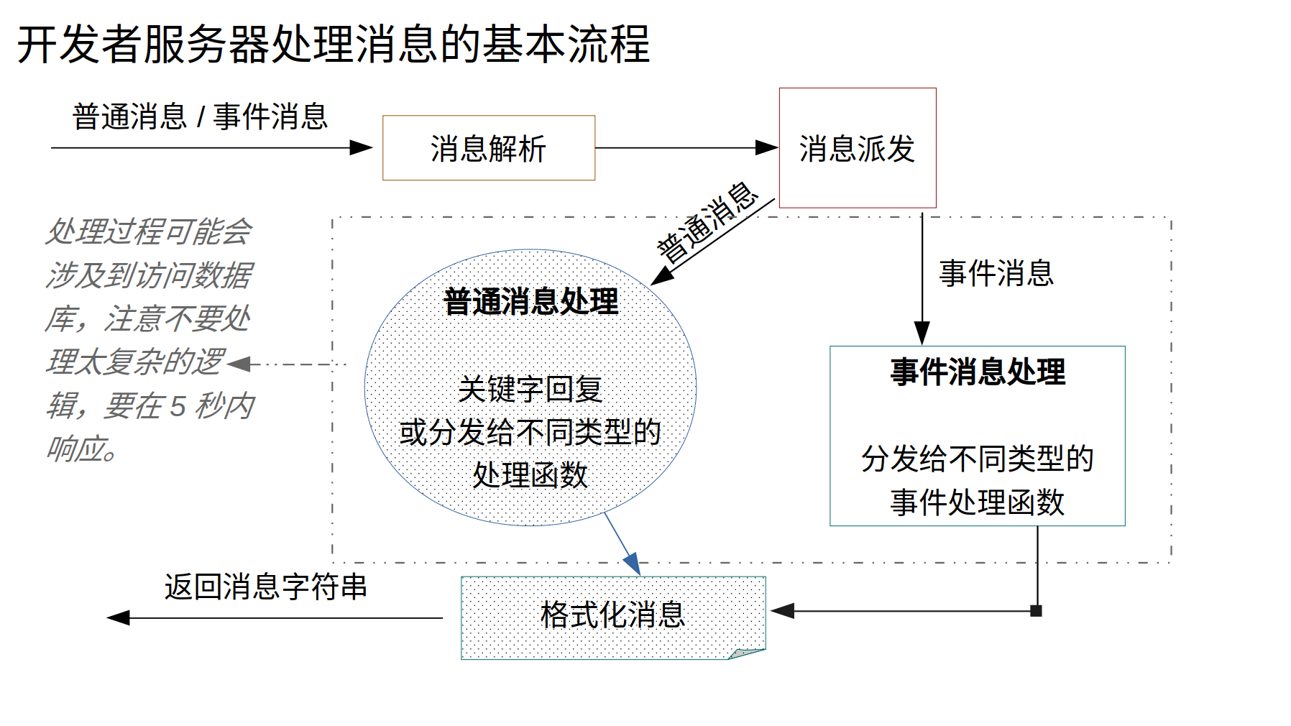

Slide 11
需要注意的问题
域名是需要备案的。
不支持IP地址和端口号。
如果检测程序等各方面都没有问题，还有可能是域名被微信封杀。这种情况可能是因为检测到域名曾经被用于其他非法途径。

Slide 12
域名被封杀的处理办法
关注‘腾讯安全反诈骗实验室’公众号。
点击菜单‘网址申诉’，按照提示填写表单。
按照提示下载验证文件部署到开发者服务器。
提交请求并等待回复·········
尽管正常的流程是这样的，但是你最好是有一个可用的域名。
或者是注册域名时，不要总是追求短字符串，也不必要求比较个性的域名。
在之前的申诉上，几次申诉都没有任何结果，并且不会像申诉结果所说的有什么通知。基本上就没有回信了，可能就没有人去管这些事。

